Slide 1
오뚜기 브랜드
Version 1.1
Last Updated
작성자 | 작성일 | 화면용도(사용자/관리자) | 개발팀 확인자 | 디자인팀 확인자
이예지 | 2019.06.05 | 관리자
스토리보드
스토리보드 승인
담당자
확인일자

Slide 2
▶ 개정이력
버전 | 작성자 | 일자 | 상세 개정 내용 | 개정부분
 | 검토자 | 일자
1 | 이예지 | 2019-06-05 | 최초 작성

Slide 3
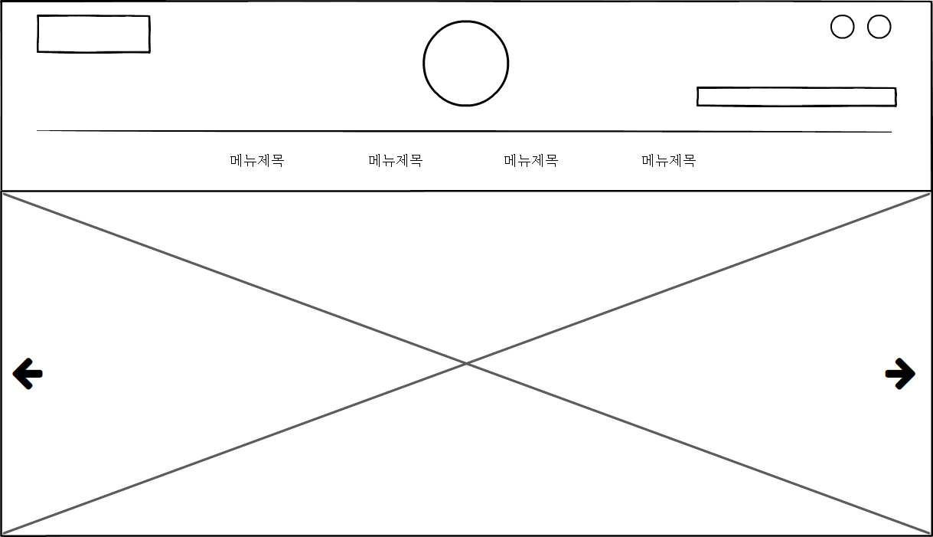
front
메인
/0001
/index
0 | 로고
1 | 오뚜기몰 바로가기 링크
2 | 고객센터 버튼 - 마우스오버시 늘어나면서 고객센터 글씨가 나온다.
3 | 언어변경 버튼 - 마우스오버시 늘어나면서 언어변경 글씨가 나온다. -한국어, 영어 변경 가능.
4 | 검색창 - 포커스되면 하이라이트컬러
5 | 서브메뉴
6 | 배너이미지
7 | 슬라이드 컨트롤러 - 좌, 우로 넘길 수 있다.
2
3
1
0
4
5
7
6
7

Slide 4
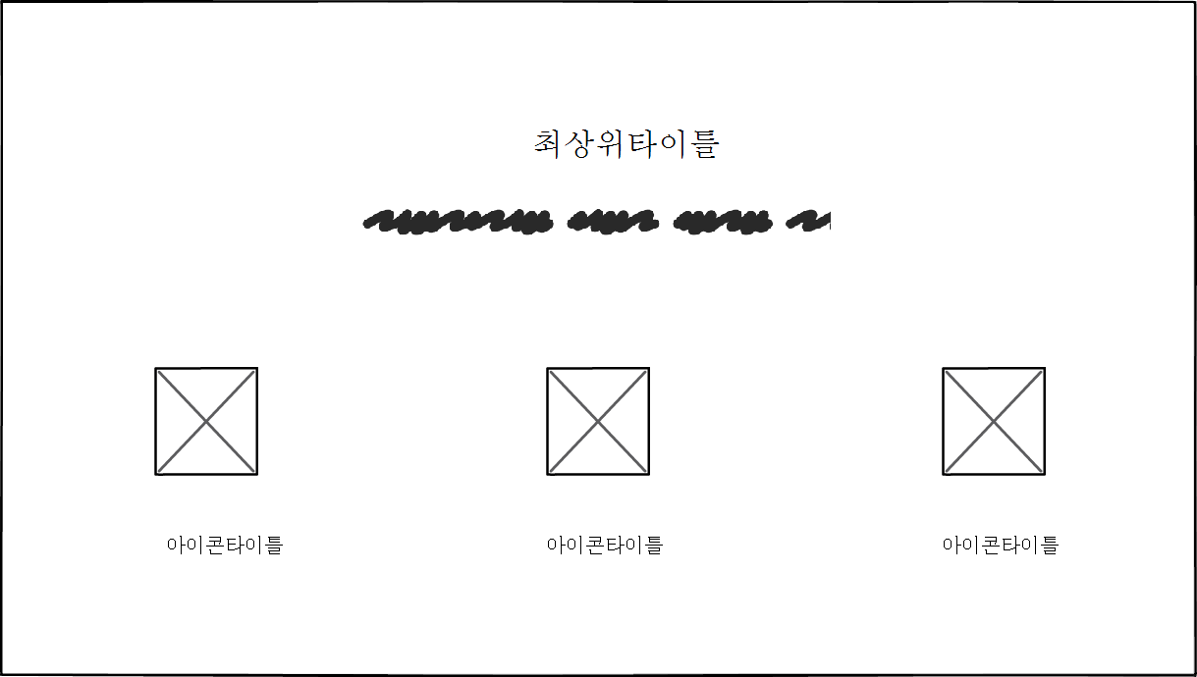

front
메인
/0002
/ index
0 | 최상위타이틀 - 오뚜기이념, 회사소개 등 타이틀문구
1 | 광고문구 - 광고문구 내용을 넣어준다.
2 | 아이콘
3 | 위로가기버튼 - 클릭시 위로가기
4 | 아래 섹션 이동 버튼 클릭시 아래 섹션으로 이동
0
1
2
2
2
4
3

Slide 5
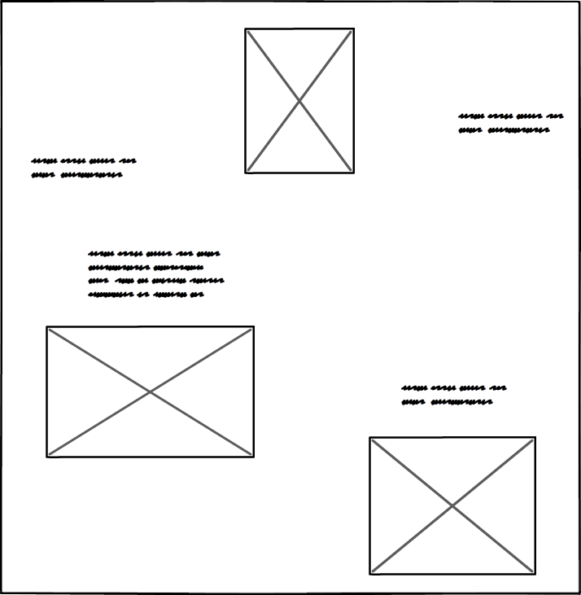
front
메인
/0003
/index
0 | 신제품 광고 이미지
1 | 신제품 광고 문구
0
1
1
1
0
1
0

Slide 6
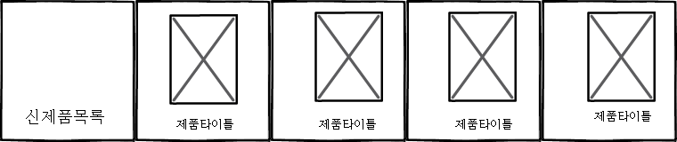
front
메인
/0004
/index
0 | 신제품목록제목
1 | 상품이미지
2 | 상품제목
3
4
5
6
1
1
1
1
0
2
2
2
2

Slide 7
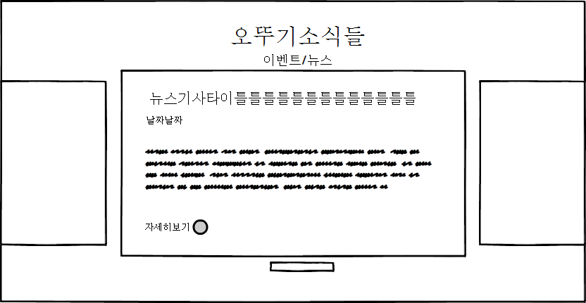
front
메인
/0005
/index
0 | 오뚜기소식타이틀
1 | 오뚜기소식서브타이틀
2 | 뉴스기사타이틀
3 | 뉴스기사날짜
4 | 뉴스기사본문
5 | 자세히보기버튼
6 | 슬라이드컨트롤러 – 페이저 : 누르면 해당 슬라이드로 이동
7 | 이전슬라이드, 다음슬라이드 : 드래그하면 슬라이드 이동
0
1
7
2
7
3
4
5
6

Slide 8

front
메인
/0006
/index
0 | 인기상품이미지
1 | 인기상품타이틀
2 | 인기상품서브타이틀
3 | 인기상품광고문구
0
1
2
3

Slide 9
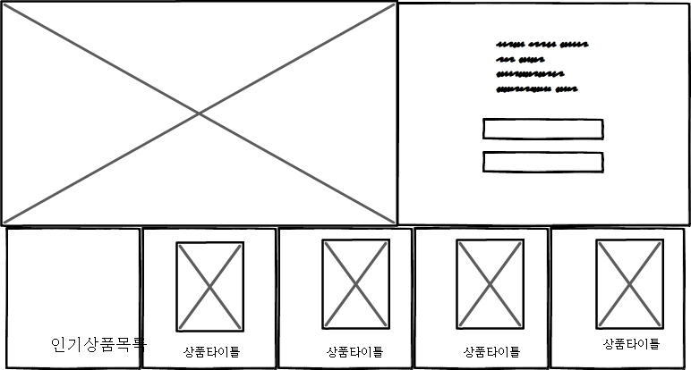
front
메인
/0007
/index
0 | 인기상품목록제목
1 | 상품이미지
2 | 상품제목
3 | 인기상품광고비디오 : 클릭하면 전체화면으로 볼 수 있다.
4 | 인기상품문구
5 | 상품더보기버튼
6 | 오뚜기몰로이동버튼 : 클릭하면 오뚜기몰로 이동
3
4
5
6
1
1
1
1
0
2
2
2
2

Slide 10
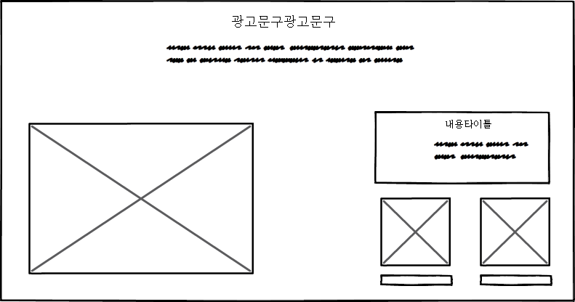
front
메인
/0008
/index
0 | 레시피 소개타이틀
1 | 레시피 소개문구
2 | 레시피 이미지
3 | 레시피 설명
4 | 레시피 활용 상품이미지
5 | 레시피 활용 상품 더보기 : 클릭시 상품 상세보기 페이지로 이동.
0
1
3
2
4
5

Slide 11
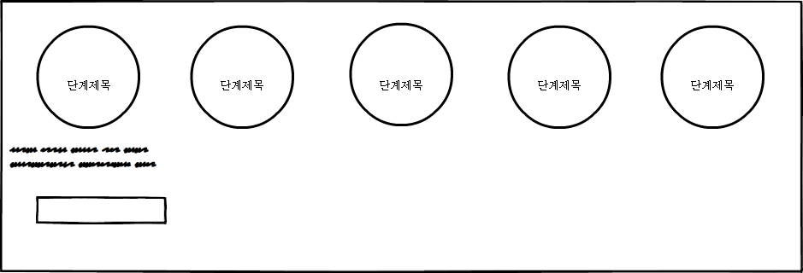
front
메인
/0009
/index
0 | 레시피 단계 제목 : 1~5까지 단계를 나누어서 설명
1 | 레시피단계 설명 : 각 단계의 설명. 자기 차레일때만보인다.
2 | 레시피 더보기 : 클릭시 레시피 페이지로 이동.
3
4
5
6
0
0
0
0
0
1
2

Slide 12
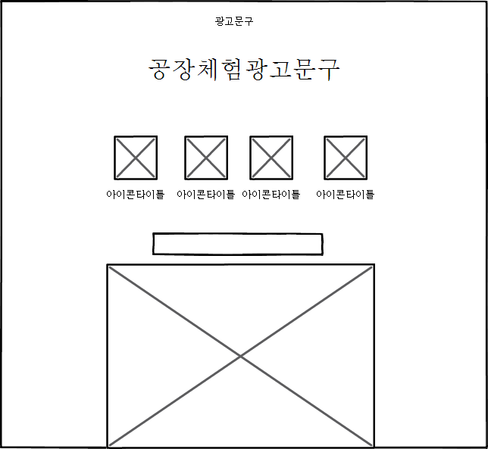
front
메인
/0010
/index
0 | 공장체험 광고문구 타이틀
1 | 공장체험 광고문구 서브타이틀
2 | 공장체험 특징 아이콘
3 | 공장체험 특징 아이콘 제목
4 | 공장체험 바로가기 버튼 : 클릭시 공장체험 페이지 이동
5 | 공장체험 이미지 : 발랄한 아이들 이미지
1
0
2
2
2
2
3
3
3
3
4
5

Slide 13
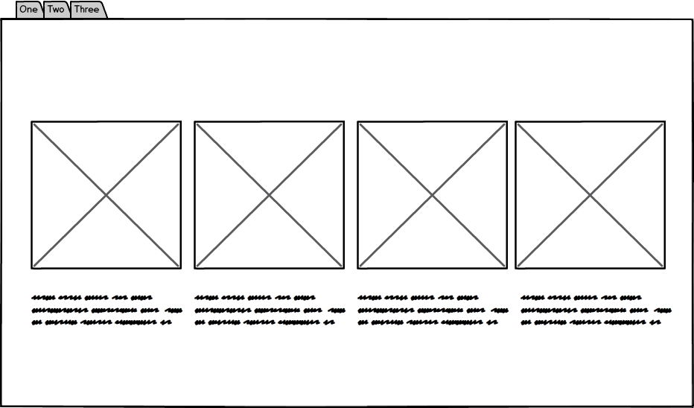
front
메인
/0011
/index
0 | 미디어속오뚜기 탭메뉴 : 클릭시 해당 탭 내용 노출
1 | 미디어속오뚜기 사진
2 | 미디어속오뚜기 설명글
3
0
1
2

Slide 14
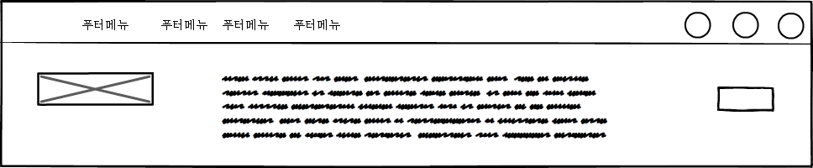
front
메인
/0012
/index
0 | 푸터 메뉴들
1 | 소셜 링크 : 클릭시 SNS 페이지로 이동
2 | 로고
3 | 푸터 내용
4 | W3C 링크 : 누르면 웹표준 검사 페이지로 이동
0
1
2
3
4

